Slide 1
Инновационные подходы к обучению и коррекции детей с ограниченными возможностями здоровья
Тимощенкова Ирина Анатольевна
Учитель-логопед, педагог-дефектолог

Slide 2
В последние годы контингент детей общеобразовательных школ значительно изменился.
Рост численности детей с ОВЗ, нуждающихся в специальном образовании – общемировая тенденция, характерная для современной России.
Доля здоровых новорожденных за последние годы снизилась с 48% до 26%
74% новорожденных рождаются физиологически незрелыми, с проблемами здоровья.
До 86% имеют неврологическую патологию (перинатальное поражение ЦНС).
Не более 10% детей дошкольного возраста и
4% детей подросткового возраста абсолютно здоровы.

Slide 3
Кто такие дети с ОВЗ?
Это дети
1) «имеющие различные отклонения психического или физического плана, которые обуславливают нарушения общего развития, не позволяющие детям вести полноценную жизнь» [учебное пособие].
2) «…чье состояние здоровья препятствует «освоению программ вне специальных условий обучения и воспитания» [концепция специального образования]
Дети-инвалиды (с ОВЗ):
врожденные аномалии (пороки развития) -22,2%,
психические расстройства – 15,3%,
болезни нервной системы – 13,9%,
травмы – 7,1%,
эндокринные заболевания - 6,8%,
болезни органов дыхания – 6,5%,
др. виды патологии – 28,2 %.

Slide 4
Категории детей с ОВЗ:
I – неслышащие (глухие) дети;
II – слабослышащие дети;
III – невидящие (слепые) дети;
IV – слабовидящие дети;
V – дети с речевыми нарушениями;
VI – дети с опорно-двигательными нарушениями;
VII – дети с ЗПР;
VIII – дети с умственной отсталостью;
IX – дети с аутизмом;
X – дети с комплексными нарушениями

Slide 5
Государственные гарантии образования детей с ОВЗ
Статья 5. Право на образование. Государственные гарантии реализации права на образование в Российской Федерации.
5. В целях реализации права каждого человека на образование федеральными государственными органами, органами государственной власти субъектов Российской Федерации и органами самоуправления:
1) Создаются необходимые условия для получения без дискриминации качественного образования лицами с ОВЗ, для коррекции нарушений развития и социальной адаптации, оказания ранней коррекционной помощи на основе специальных педагогических подходов и наиболее подходящих для этих лиц языков, методов и способов общения и условия, в максимальной степени способствующие получению образования определенного уровня и определенной направленности, а также социальному развитию этих лиц, в том числе посредством организации инклюзивного образования лиц с ограниченными возможностями здоровья…

Slide 6
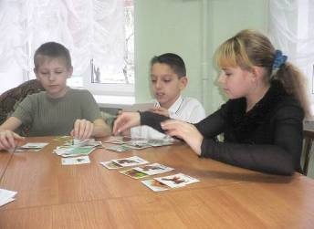
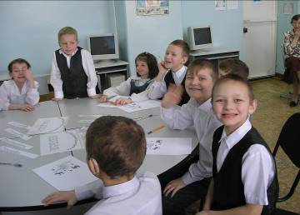
Государственные гарантии образования детей с ОВЗ
Статья 79. Организация получения образования обучающимися с ограниченными возможностями здоровья
4. Образование обучающихся с ОВЗ может быть организовано как совместно с другими обучающимися, так и в отдельных классах, группах или в отдельных организациях, осуществляющих образовательную деятельность.

Slide 7
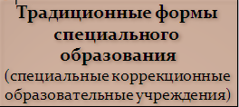
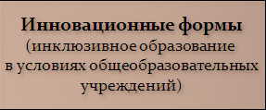
Вид специального образования в зависимости от отклонений в развитии обучающихся:
«I вид» - для глухих;
«II вид» - для слабослышащих;
«III вид»- для слепых;
«IV вид»- для слабовидящих;
«V вид» - для детей с тяжелыми нарушениями речи;
«VI вид»- для детей с нарушениями опорно-
двигательного аппарата;
«VII вид»- для детей с задержкой психического развития;
«VIII вид»- для умственно отсталых детей
СИСТЕМА ОБРАЗОВАНИЯ ДЕТЕЙ С ОВЗ

Slide 8
В ситуации модернизации системы образования для таких детей с особыми образовательными потребностями (с ООП), как нельзя лучше, подходит инклюзивное образование, развивающееся в рамках государственной программы «Наша новая школа» (подпрограммы «Доступная среда»), которая должна обеспечить успешную реабилитацию детей с ОВЗ.
Посредством инклюзивного образования фактически сближаются две образовательные системы — общая и специальная и, таким образом, снимается их противопоставление.

Slide 9
Развитие инклюзивного образования – это не подмена специальных школ и классов. Для многих детей-инвалидов инклюзивное образование нецелесообразно, а для кого-то практически невозможно.
Согласно Российскому законодательству: «Инклюзивное образование – это обеспечение равного доступа к образованию для всех обучающихся с учетом разнообразия особых образовательных потребностей и индивидуальных возможностей».

Slide 10
В связи с ориентацией системы общего образования на инклюзивную практику возросли требования к учителям и специалистам, работающим в общеобразовательных организациях.
Специальное образование является основным ресурсом (научно-методическим, структурно-организационным, кадровым) для инклюзивного образования.
С включением детей с ОВЗ в образовательную среду появляется необходимость в специалистах нового поколения с дефектологическим образованием, получивших подготовку в области специальной и коррекционной педагогики и психологии. Кадровая профессиональная компетенция при И.О. предполагает также наличие у педагогов и специалистов сертификатов Курсов повышения квалификации по инклюзивному образованию не менее 140 часов.

Slide 11
Потребность в специалистах нового поколения
обусловлена следующими факторами:
Общее снижение рождаемости и увеличение количества детей с ограниченными возможностями здоровья.
Налаживание системы ранней комплексной помощи детям с отклонениями в развитии.
Развитие и нарастание интеграционных процессов и повышение внимания массовой общеобразовательной школы к тем учащимся, которые испытывают трудности в обучении.
Включение новых категорий лиц с ограниченными возможностями в образовательную среду (дети со сложной структурой нарушений, с тяжелой двигательной патологией, с ранним детским аутизмом).

Slide 12
Формы инклюзивного и интегрированного обучения школьников с ОВЗ
Постоянная полная инклюзия (интеграция в обычном классе не более 3 человек с ОВЗ в классе)
Постоянная неполная инклюзия («гибкие классы») (совместное обучение по некоторым предметам, которые не вызывают трудности при ОВЗ).
Специальный класс (праздники, экскурсии, перемены совместно с другими детьми)
Занятия в учреждениях дополнительного образования (в условиях интеграции во второй половине дня, первая половина дня в коррекционной школе).
Надомное обучение при массовой школе
Дистанционная форма обучения

Slide 13
Специальные условия при включении детей с ОВЗ в общеобразовательную среду:
Обучающийся с ОВЗ – физическое лицо, имеющее недостатки в физическом и (или) психологическом развитии (подтвержденные психолого-медико-педагогической комиссии), препятствующие получению образования без создания специальных условий. (Министерство образования Исх. N АФ-150/06 от 18 апреля 2008 г.)
«Каждый ребенок способен учиться при создании тех или иных специальных условий» – это одна из основных установок специалистов, реализующих инклюзивную практику.

Slide 14
Создание условий для получения образования детей с ОВЗ
Под специальными условиями получения образования, обучающимися с ограниченными возможностями здоровья в ФЗ «Об образовании в РФ» понимаются условия обучения, воспитания и развития, включающие в себя
1) Создание нормативно-правовой базы в школе (Положение об организации инклюзивной практики; лицензии на обучение по программам 1-8 вида и на программы дополнительного образования; договор с родителями; договор с Окружным ресурсным центром.
Создание доступной среды для образования детей-инвалидов, детей с ОВЗ
Обеспечение доступа в здания организаций, осуществляющих образовательную деятельность: устройство пандусов; расширение дверных проемов;демонтаж дверных порогов; установка перил вдоль стен внутри зданий переоборудование санитарно-гигиенических помещений, раздевалок, столовых, классных комнат, кабинетов педагогов-психологов, учителей-логопедов (организация рабочего места ребенка с ОВЗ: специальная мебель, в том числе столы с регулируемой высотой, наклоном столешницы, стулья, регулируемые по высоте; оборудование для сенсорных комнат психо-эмоциональной коррекции); создание информационных уголков; установка подъемных устройств и т.д.

Slide 15
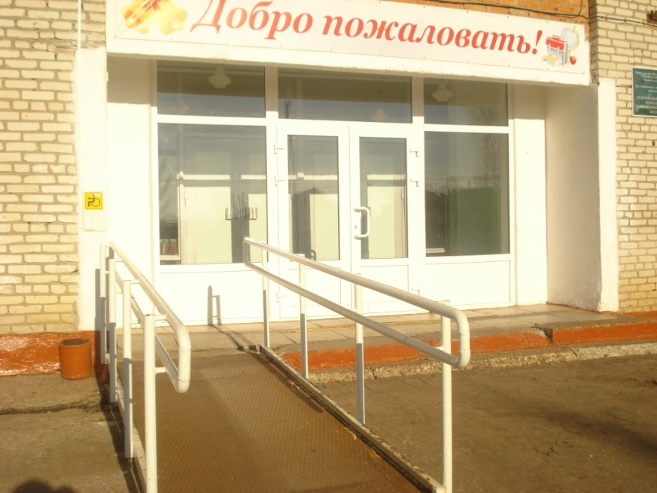
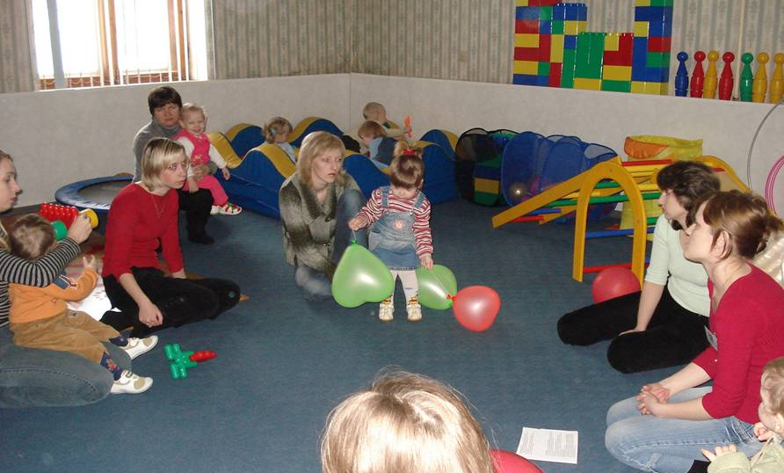
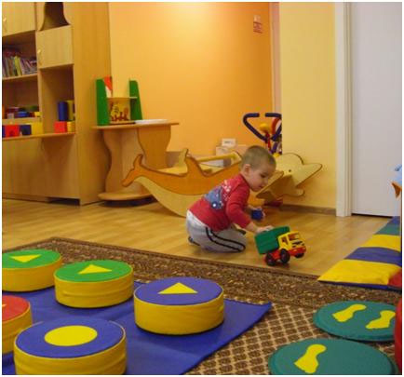
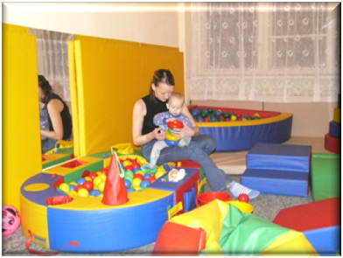
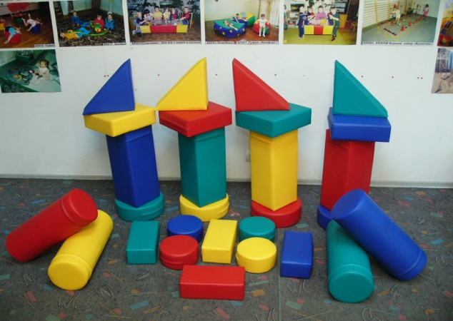
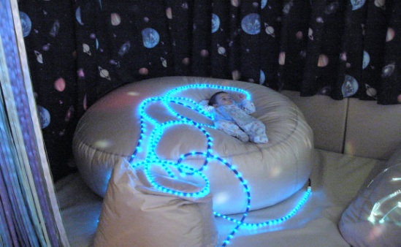
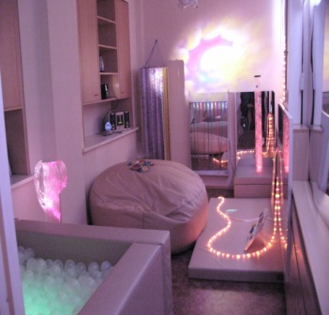
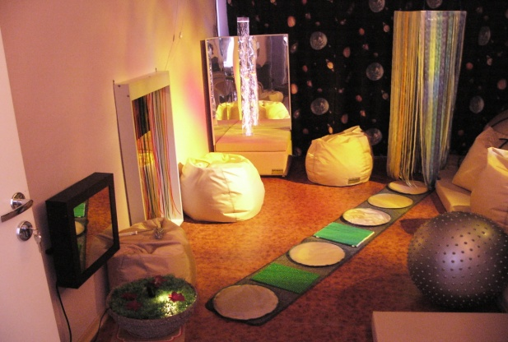
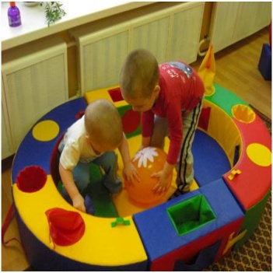

Slide 16
Создание специальных условий
3) Организация образовательного процесса в соответствии с принципами инклюзии: наличие в образовательном учреждении принимающей атмосферы, то есть такой системы отношений, при которой основной ценностью является каждый участник образовательного процесса с его индивидуальными возможностями и качествами;
4) Особые формы и методы организации образовательного процесса:
Учет особенностей развития каждого ребенка, индивидуальный педагогический подход, проявляющийся в особой организации коррекционно-педагогического процесса, в применении специальных форм, методов и средств обучения компенсации и коррекции
Вариативность заданий, многоуровневая подача материала;
Организация деятельности и сотрудничества в малых группах;
Обеспечение выбора (целей, уровня, средств, форм работы, материала);
Организация самостоятельной деятельности на своем уровне, в своем диапазоне возможностей, что позволяет ребенку быть успешным;
Обязательная организация игровых ситуаций, где есть возможность попробовать себя в разных ролях и позициях;
Организация гибкого временного режима обучения;
Использование технических средств обучения для каждой категории детей с ОВЗ и т..д.

Slide 17
5) Организация взаимодействия с родителями как заказчиками гос. услуги
Технологии организации различных форм взаимодействия с родителями ребенка
Участие родителей в разработке и реализации индивидуального учебного плана и индивидуальной коррекционной программы
Участие родителей в составлении договора
Консультации для родителей
6) Организация взаимодействия с внешними организациями (психолого-педагогическим-медико-социальном центром, службами социальной защиты, досуговыми учреждениями, методическим центре ДОУ , поликлиникой, общественными организациями.
7) Наличие адаптированных к особым образовательным потребностям конкретного обучающегося образовательных программ (общеобразовательных и коррекционно-развивающих)
Использование специальных учебников, учебных пособий и дидактических материалов, специальных технических средств обучения коллективного и индивидуального пользования;
Компьютерные логопедические, психологические программы для работы с детьми-инвалидами;
Учебные пособия для работы учителя-логопеда, педагога-психолога для работы с детьми с нарушением речи, нарушениями речи, нарушениями познавательных процессов, эмоционально-волевой сферы;
Наборы дидактических методик для определения уровня речевого и моторного развития.
8) Организация медико-психолого-педагогического сопровождения

Slide 18
Психолого-медико-педагогическое сопровождение в инклюзивном образовании
Цель – это поддержка развития ребенка с ОВЗ в образовательной среде, помощь в освоении адаптированной образовательной программы и социально-психологическая адаптация ребенка.
Наличие в штатном расписании специалистов
Необходимое участие в образовательном процессе педагога-дефектолога, т.е. специального педагога соответствующего профиля (олигофренопедагога, сурдопедагога, тифлопедагога и т.д.) наличие психолога, учителя-ассистента либо тьютера, учителя-логопеда, ставки врача, инструктора ЛФК.
Организация деятельности ПМП консилиума (осуществление диагностики ребенка с ОВЗ, отслеживание динамики развития, эффективности обучения в соответствии с его возможностями, рекомендации, составление образовательного стандарта, разработка основы адаптированной образовательной программы)
Коррекционно-развивающая педагогическая работа должна носить комплексный характер на основе системного подхода: социальное развитие, познавательное развитие, речевое развитие, двигательное развитие.
Наличие индивидуальной программы психолого-педагогического сопровождения и реализация мероприятий в соответствии с индивидуальной программой психолого-педагогического сопровождения.
Консультирование родителей
Выявление особых образовательных потребностей детей и учет их при обучении

Slide 19

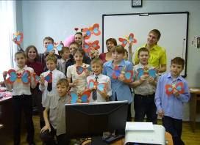
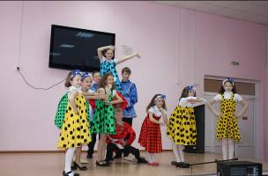
Особые образовательные потребности
Современные научные представления позволяют выделить общие для разных категорий детей с нарушениями психофизического развития (ограниченными возможностями здоровья) особые образовательные потребности.

Slide 20
Особые образовательные потребности
– это потребности в условиях, необходимых для оптимальной реализации когнитивных, энергетических и эмоционально-волевых возможностей ребенка с ОВЗ в процессе обучения.
– это потребности в условиях, необходимых для оптимальной реализации актуальных и потенциальных возможностей ребенка
Особые образовательные потребности
не являются едиными и постоянными,
проявляются в разной степени при каждом типе нарушений, разной степени его выраженности,
определяют возможные условия обучения:
в условиях интеграции,
в условиях инклюзивного обучения,
в специальной школе,
дистанционно и т.д.
Наряду с детьми с ОВЗ особые образовательные потребности могут испытывать:
  дети «групп риска»;
  дети, своевременно не охваченных системой образования или «выпавшие» из нее.
Рост численности нуждающихся в специальном образовании - общемировая тенденция, характерная и для современной России

Slide 21
Учет Особых образовательных потребностей
подготовка детей к овладению школьной программой путем пропедевтических занятий (т.е. формирование у них необходимых знаний);
формирование у них познавательной мотивации и положительного отношения к учению;
замедленный темп преподнесения новых знаний;
меньший объем «порций» преподносимых знаний, а также всех инструкций и высказываний педагогов с учетом того, что закон «магического числа 7±2» для детей с недостатками развития не действует, т.е. объем запоминаемой информации у них меньше;
использование наиболее эффективных методов обучения (в том числе усиление наглядности в разных ее формах, включение практической деятельности, применение на доступном уровне проблемного подхода);
организация занятий таким образом, чтобы избегать утомления детей;
максимальное ограничение посторонней по отношению к учебному процессу стимуляции;
контроль понимания детьми всего, особенно вербального, учебного материала;
учет сенсорных возможностей ребенка,
использования специальных технических средств,
медицинская помощь - лечебная и профилактическая

Slide 22
Программное обеспечение
Программно-методическое обеспечение инклюзивного образовательного процесса отражается в трех документах – программе коррекционной работы, являющейся составной частью основной образовательной программы, разрабатываемой образовательной организацией на основе рекомендуемого перечня общеобразовательных программ (адаптированной основной общеобразовательной программы, адаптированной образовательной программы).
Понятие адаптированной образовательной программы появилось впервые Ст.2 Федерального закона «Об образовании в Российской федерации» 273-ФЗ от 29.12.2012г.:
«Адаптированная образовательная программа – образовательная программа, адаптированная для обучения лиц с ограниченными возможностями здоровья с учетом особенностей их психофизического развития, индивидуальных возможностей, особых образовательных потребностей, обеспечивающая коррекцию нарушений развития и социальную адаптацию указанных лиц».
АОП создается на основе образовательной программы Специальных (коррекционных) образовательных учреждений I-VIII видов (Ф3, ст.2, п.п. 28).
Адаптированная образовательная программа обучения составляется на основе рекомендаций ПМПК предусматривает, корректировку учебного процесса (содержание учебного плана, формы и методы обучения, условия определения результатов обучения для каждого учащегося с ОВЗ, увеличение сроков обучения,
специальные пропедевтические разделы, направленные на подготовку обучающихся к освоению основной образовательной программы).

Slide 23
В структуре адаптированной образовательной программы( АОП) - 8 образовательных областей.
· Язык – знания о языке и речевая практика;
· Математика – знание математики и практика применения математических знаний;
· Естествознание – знания о мире и практика взаимодействия с окружающим миром;
· Человек – знания о человеке и практика личного взаимодействия с людьми;
· Обществознание – знания о человеке в социуме и практика осмысления происходящего с самим ребёнком и другими людьми, взаимодействия с близким и дальним социальным окружением;
· Искусство – знания и умения в области искусств и практика их применения в быту и творчестве;
· Физическая культура – знания о человеке, своих возможностях и ограничениях и практика здорового образа жизни, физического самосовершенствования;
· Технологии – основы предметно-практической и трудовой деятельности, информационные технологии и практика их применения.
Содержание каждой образовательной области направлено на освоение «академического» компонента и компонента «жизненной компетенции».

Slide 24
Существует 4 варианта адаптированных образовательных программ.
Первый вариант адаптированной программы адресован обучающимся с ОВЗ, достигшим к моменту поступления в школу уровня развития, близкого возрастной норме и имеющим положительный опыт общения со здоровыми сверстниками. Этот вариант максимально приближен к стандарту обучения детей с нормальным развитием.
Обучающийся с ОВЗ получает образование, сопоставимое на всех его уровнях, с образованием здоровых сверстников, находясь в их среде и в те же календарные сроки. Ребенок полностью включен в общий образовательный поток, и по окончании школы получает такой же документ об образовании. Право на прохождение текущей, промежуточной и аттестации в иных формах.
Среда и рабочее место должно быть специально организованы в соответствии с особенностями ограничений здоровья.
В первом варианте Программы работа по формированию жизненной компетенции составляет содержание коррекционной программы, которая дополняет основную образовательную программу.

Slide 25
Второй и третий варианты Программ отличаются от первого тем, что работа по формированию сферы жизненной компетенции предусматривается содержанием каждой области образования, это обязательная составляющая каждой образовательной области.
Четвёртый вариант Программы отличается от остальных тем, что формирование жизненной компетенции составляет основное содержание образования и, соответственно, образовательной программы, которая реализуется на основе индивидуального учебного плана, разрабатываемого для каждого обучающегося с учетом его образовательных потребностей.

Slide 26
Структура примерной адаптированной образовательной программы (ответственность на учителях-предметниках)
1. Пояснительная записка адаптированной образовательной программы состоит из комплекса основных характеристик (объем, содержание, планируемые результаты), название, автор и год издания программы (примерной, авторской), на основе которой составлена Адаптированная образовательная программа.
2. Цель и задачи АОП.
3. Организационно-педагогические и специальные условия и образовательные потребности учащихся
4. Особенности класса, группы в котором будет реализован данная АОП. Если педагогу известно об индивидуальных особенностях конкретного учащегося/учащихся, то это также указывается Ф.И.О. обучающегося, дата рождения, класс, заболевания, социальное положение, состояние речи, психологическое состояние, состояние развития учебных навыков, сведения о предыдущей коррекционной работе, материалы, отраженные в заключениях ПМПк, рекомендации специалистов, входящих в ПМПк, общие рекомендации ПМПК.
5. Перечень учебно-методического и программного обеспечения, используемого для достижения планируемых результатов освоения цели и задач АОП
6. Количество учебных часов, на которое рассчитана АОП. Структура образовательного процесса (учебный график образовательной организации с учетом включения индивидуальных и групповых коррекционных занятий, формы получения образования).
7. Характерные для АОП формы организации деятельности обучающихся с ОВЗ
8. Специфические для АОП формы системы оценки достижения планируемых результатов, контроля освоения обучающимися с ОВЗ содержания (текущего, промежуточного, итогового).
9. Описать как осуществляется психолого-медико-педагогическое сопровождение детей с ОВЗ.
10. Содержание курса с описанием всех разделов, включающих в себя «академические» и «жизненные» компоненты.
10. Оценка эффективности реализации програмы.

Slide 27
Основные требования к организации образовательного процесса учащихся с ОВЗ
раннее начало комплексной коррекционно-развивающей работы;
использование специальных методов, приемов и средств обучения обеспечивающих доступность образовательной среды для ребенка с ОВЗ;
индивидуализация и дифференциация обучения с учетом состояния и особенностей коммуникации, восприятия, двигательного и познавательного развития детей с ОВЗ;
обеспечение особой пространственной и временной организации образовательной среды;
введение, при необходимости, в содержание обучения ребенка специальных разделов, не присутствующих в программах образования обычно развивающихся сверстников;
организация работы по социализации детей с использованием методов дополнительного образования, соответствующих интересам детей и обеспечивающих их личностный рост.

Slide 28
Заключение
Таким образом, инклюзия – это инновационный подход к обучению и коррекции детей с ограниченными возможностями здоровья.
Это процесс развития общего образования, который подразумевает доступность образования для всех, в плане приспособления к различным нуждам всех детей, что обеспечивает доступ к образованию для детей с особыми потребностями.
Если преподавание и обучение станут более эффективными в результате изменений, которые внедряет инклюзивное образование, тогда выиграют все дети, а не только дети с особыми потребностями.
Инклюзивное образование явилось логическим продолжением практики интегрированного обучения.

Slide 29
В основе инклюзивных подходов лежит такое изменение образовательной среды школы, которое позволяет в максимальной мере соответствовать особым образовательным потребностям любого учащегося с нетипичным ходом развития. При интеграции такого изменения и адаптации образовательной среды к особым потребностям ребенка не происходит, так как ребенок приспосабливается к школе и существующей образовательной системе, а не школа к ребенку, как в случае инклюзии.
Главное в инклюзивном образовании ребенка с ограниченными возможностями здоровья - получение образовательного и социального опыта вместе со сверстниками. Основной критерий эффективности инклюзивного образования -успешность социализации, введение в культуру, развитие социального взаимодействия наряду с освоением академических знаний.

